Slide 1
宜蘭縣教育支援平台Blog網站簡介

Slide 2
宜蘭縣教育支援平台
是宜蘭縣部落格系統的匯整平台。
將其他宜蘭縣部落格系統使用者的相關訊息整合在這個平台。
老師與同學利用搜尋的功能，能夠找到宜蘭縣部落格使用者所發表的文章。
透過平台閱讀「最近文章」、「熱門文章」、「熱門迴響」與「熱門推薦」等訊息。

Slide 3
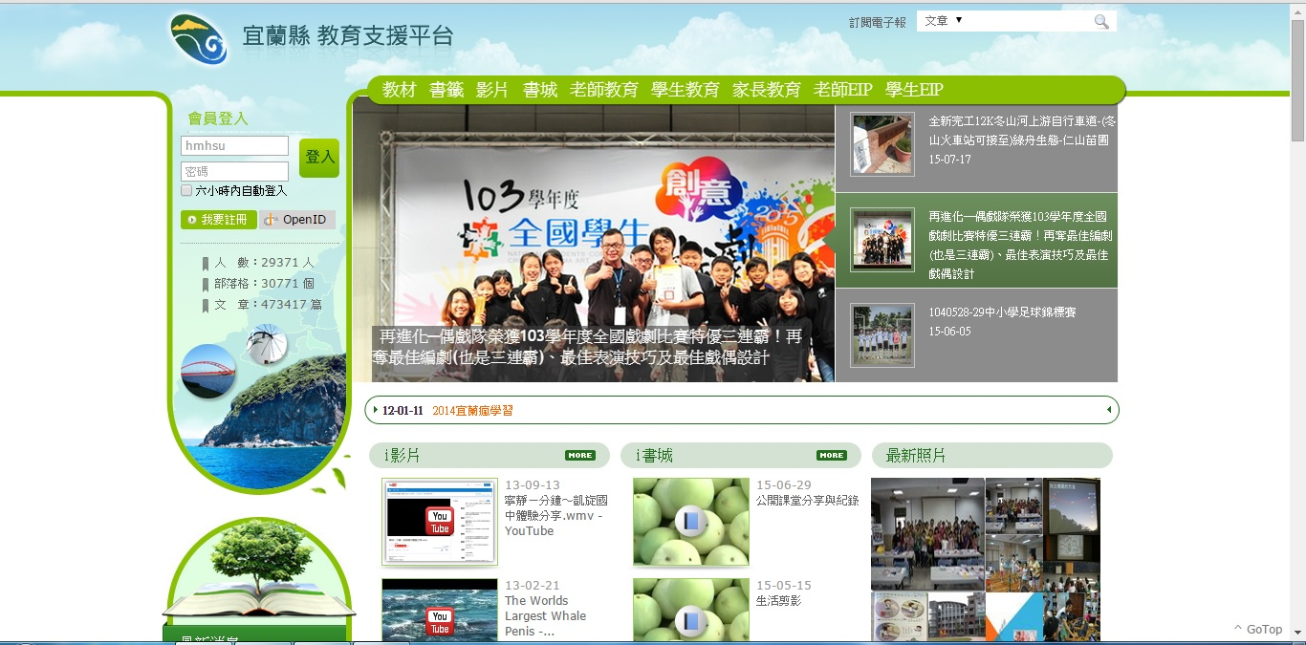
http://blog.ilc.edu.tw/blog/

Slide 4
文章搜尋

Slide 5
師生常用功能

Slide 6
登入與註冊

Slide 7
精選圖文網誌

Slide 8
最新上傳的影片、電子書和照片

Slide 9
關注影片

Slide 10
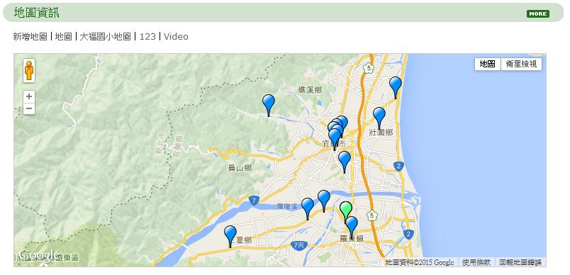
地圖資訊

Slide 11
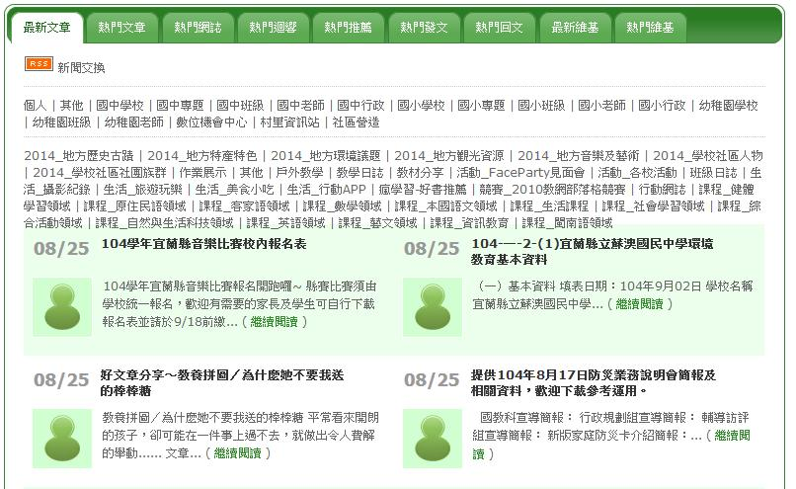
最近文章、熱門文章、熱門推薦、熱門迴響…

Slide 12
最新消息

